Slide 1
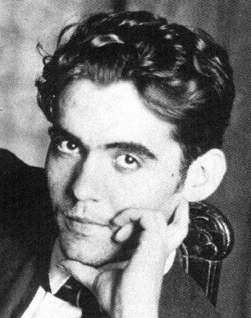
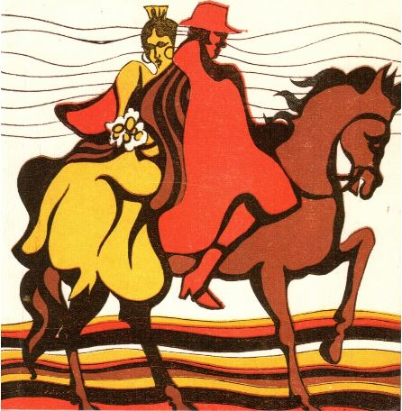
Bodas de Sangre
Bodas de sangre
Federico García Lorca
Lección 1
Notes:
Scan from my 1978 Buenos Aires Losada edition of Bodas de Sangre.
http://absentul.blog.com/files/2010/07/federico_garcia_lorca1.jpg Page references from H.Ramsden edition of Bodas de Sangre – Manchester University Press 1980

Slide 2
la familia | el destino
la historia | el protagonista
el conflicto | el presagio
el fin | atrapado
la navaja | el simbolismo
la canción de cuna | la ambigüedad
la boda | rojo
los invitados | la premonición
la relación amorosa | los motivos ocultos
el día nupcial | el puñal
carmesí | los convidados
la enemistad | acorralado
las fuerzas subyacentes | el personaje principal
el noviazgo | el hado
la trama | la nana
la imaginería | el augurio
la parentela | la dualidad
el presentimiento | el desenlace
Notes:
Sinónimos – students identify the pairs of words by numbering (i.e. this sheet printed as is, not cut into cards)

Slide 3
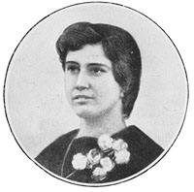
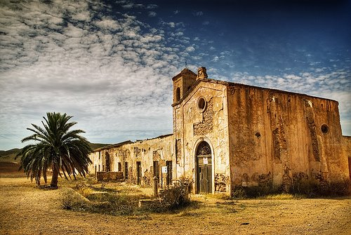
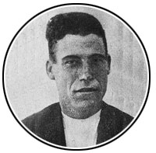
Francisca Cañada, la Novia
Una tragedia real inspiró las Bodas de Sangre de Lorca…
Cortijo del Fraile, Níjar, Almería
Casimiro Pérez, el Novio
Notes:
http://bodasdesangre-espadademadera.blogspot.co.uk/2008/10/en-el-peridico-el-defensor-de-granada.html Introduce students to the real-life tragedy that inspired Bodas de Sangre using Slides 2 & 3.

Slide 4
Durante el verano de 1928, Federico García Lorca descubrió en las páginas de sucesos de El Defensor de Granada la crónica de una tragedia ocurrida dos días atrás en el campo de Níjar (Almería).
El diario contaba la historia de una mujer de 20 años, Francisca Cañada Morales, que, horas antes de celebrar su boda, se fugó con su primo, Francisco Montes Cañada, diez años mayor que ella, de quien siempre estuvo enamorada. En un cruce de caminos y agazapada detrás de unas palmas, la muerte se abalanzó sobre ellos. Montes recibió tres tiros fatales. Francisca Cañada sobrevivió de milagro a las manos de mujer (su hermana) que la intentaron estrangular.
Las Bodas de Sangre son la recreación de la fuga de Francisca Cañadas con el hombre que amaba, en vísperas de su boda con otro. El amor y la traición, la tradición y el instinto, el honor y la muerte se conjugaron aquella noche sin luna.
Notes:
http://www.elmundo.es/magazine/num117/textos/lorca4.html

Slide 5
1 La tragedia transcurre en Níjar, cerca de Almería. | 1 La historia se sitúa en un lugar típicamente granadino.
2 La novia es joven pero coja y poco atractiva. | 2 La novia es joven, hermosa y heredera de una pingüe fortuna.
3 El novio se deja convencer que casarse con la novia llevará beneficios financieros. | 3 El novio está enamorado de verdad.
4 El día de la boda, poco antes de casarse, la novia se fuga con su amante. | 4 Los novios se casan y poco después las novia se fuga con su amante.
5 El “amante” es el primo de la novia, diez años mayor que ella. | 5 El amante es el novio anterior de la novia y los dos no han podido olvidar su amor.
6 La madre del novio no tiene un papel en la historia. | 6 La madre del novio es figura central en el drama.
7 Antes de la tragedia de ese día no hay ningún conflicto entre las dos familias. | 7 Hay desde hace muchos años una amarga enemistad familiar.
8 Los parientes del novio persiguen a los amantes y el hermano del novio mata al amante. | 8 El novio persigue a los amantes y en una lucha con el amante, los dos mueren.
9 La hermana de la novia intenta estrangularla. | 9 No atacan a la novia.
10 El novio se casa con otra e intenta olvidar los eventos trágicos de ese día. | 10 El novio está muerto.
Notes:
http://www.elmundo.es/magazine/num117/textos/lorca4.html
Students have read the play independently over the summer break. This activity is to see if they can distinguish between some of the main elements of the play and those of the real-life story that inspired it. The statements show some of the key differences.
I decided to number them so that it is clear that there are pairs, given that it is the first Bodas de Sangre lesson.
Left hand side = real life story facts Right hand side = Bodas de Sangre Students to receive the cards on strips, mixed up and to sort them out.

Slide 6
Acto Primero Cuadro Primero
Cuadro Segundo
Cuadro Tercero
Acto Segundo Cuadro Primero
Cuadro Segundo
Acto Tercero Cuadro Primero
Cuadro Segundo
Notes:
Students to sort synopsis statements into the correct acts/scenes for familiarity with the drama. To do in pairs – this slide copied to A3 size.

Slide 7
El Novio anuncia que quiere casarse.
La Madre se revela acorralada por los fantasmas del pasado.
Se plantea el conflicto entre la parentela del Novio y la Madre y la familia de los Félix.
La acción se desarolla en casa de Leonardo.
La Suegra y la Mujer cantan una nana, llena de imágenes que prefiguran la tragedia que está por venir.
Leonardo vuelve a casa – parece que sale a menudo a caballo.
La Madre y el Novio van a casa de la Novia para pedirle a su padre la mano de su hija.
La Madre y el Padre hablan de los planes para las boda y las cualidades de sus hijos.
La Criada le dice a la Novia que la noche anterior había visto al Novio junto a la casa.
La Novia se prepara para la boda.
Notes:
Synopsis statements. 21 in total – 3 per scene. Here they appear in chronological order but are given to students in an envelope jumbled.

Slide 8
Leonardo y la Novia se pelean y se recriminan el haber roto su noviazgo.
Los invitados llegan para celebra la boda y se oye una canción nupcial.
Todos llegan de la iglesia y la fiesta comienza entre guitarras y baile.
La Novia parece deprimida y Leonardo agitado y nervioso.
Las familias se dan cuenta de que la Novia se ha fugado con Leonardo.
En el bosque los leñadores anticipan el final inevitable.
La Luna reclama el derramamiento de sangre fresca.
La Muerte, vestida de mendiga, le acompaña al Novio en la búsqueda de los amantes.
Dos chicas hilan lana mientras cantan. La canción trata de la boda.
La Madre y la Mujer lamentan la muerte de su hijo y marido.
La Novia le pide a la Madre que la mate pero la Madre no tiene fuerzas y se queda resignada a su vida sola.
Notes:
Synopsis statements.

Slide 9
Blood Wedding is a tragedy in verse and prose written in 1931 by Federico García Lorca. The title itself anticipates a violent finale. The central nucleus of the plot is the love triangle between the Girlfriend, Leonardo and the Boyfriend. The action centres on the plans for the wedding between the Girlfriend and the Boyfriend. However neither the Girlfriend nor Leonardo have been able to forget their love, despite the fact that Leonardo already got married a few years ago and already has a child. The Girlfriend marries the Boyfriend in the vain hope of protecting herself from the destructive passion she feels for Leonardo, but shortly after the wedding the lovers succomb to their feelings and run away. The situation re-opens the bitter family feud between the Mother and Boyfriend and the Félix family, and the need to defend the honour of his family propels the Boyfriend to pursue the lovers with the aim of killing Leonardo. The inevitable conclusion is a violent death that robs two families of their young men and underlines the perpetual destructiveness of the human condition.
empujar
subrayar
el núcleo central
la eterna capacidad aniquiladora
volver a despertar
fugarse
con la vana esperanza de
girar en torno a
un desenlace violento
perseguir
la amarga enemistad familiar
en verso / en prosa
entregarse a
protegerse de
privar de
anticipar
Notes:
Short plot synopsis to practise prose translation. Key vocabulary given below as this language will be useful to acquire for writing essays about B de S. This may be a homework task. Also give students the links for a film version of the play, in 8 segments and ask them to start watching them, 2 x per week. Version of Bodas de Sangre in parts: la dirección de José Luis Gómez
Part 1 http://www.youtube.com/watch?v=Wmyg1yTXpDU&feature=related Part 2 http://www.youtube.com/watch?v=__LW8LjZKSE&feature=relmfu Part 3 http://www.youtube.com/watch?v=iE0cW6rQWSY&feature=relmfu
Part 4 http://www.youtube.com/watch?v=qaTBtO-Vs7o&feature=relmfu
Part 5 http://www.youtube.com/watch?v=vK49WK1tB_8&feature=relmfu
Part 6 http://www.youtube.com/watch?v=QgutKjlVT1M&feature=relmfu
Part 7 http://www.youtube.com/watch?v=vrPSesFNwl8&feature=relmfu
Part 8 http://www.youtube.com/watch?v=AonuYo_c_K8&feature=relmfu

Slide 10
Bodas de sangre es una tragedia en verso y en prosa, escrita en 1931 por Federico García Lorca. El mismo título anticipa un desenlace violento. El núcleo central de la trama es el triángulo amoroso de la Novia, Leonardo y el Novio. La acción gira en torno a los planes para la boda de la Novia y del Novio. Sin embargo no pueden olvidar su antiguo amor ni la Novia ni Leonardo, a pesar de que él se casó hace unos años y ya tiene un niño. La Novia se casa con el Novio con la vana esperanza de protegerse de la pasión destructora que siente por Leonardo, pero poco después de la boda los amantes se entregan a sus sentimientos y se fugan. La situación vuelve a despertar la amarga enemistad familiar entre la Madre y el Novio y los Félix, y la necesidad de defender el honor de su familia le empuja al Novio a perseguir a los amantes con el propósito de matar a Leonardo. El fin inevitable es una muerte violenta que les priva a dos familias de sus jóvenes y subraya la eterna capacidad aniquiladora de la condición humana.
Notes:
Suggested answer

